Slide 1

Работа во облак
Тамара Митевска
Факултет за електротехника и информациски технологии

Slide 2

Firebase
Firebase од Google нуди два типа решенија за решавање на проблемот со чување и достапност на податоците. База на податоци во реално време и Cloud Firestore се бази на податоци базирани на облак кои поддржуваат синхронизирање на податоци во реално време. База на податоци во реално време е ефикасно решение и е наменета за мобилни апликации кои бараат синхронизација во реално време. Cloud Firestore е исто така наменета за мобилни апликации и е наследник на база на податоци во реално време со нов и поинтуитивен модел на податоци. Cloud Firestore е побогата, побрза и поскалабилна од базата на податоци во реално време.
Тамара Митевска
Факултет за електротехника и информациски технологии

Slide 3
Cloud Firestore
Cloud Firestore претставува база со податоци базирана на документи, која нуди подобро структурирање и сите податоци се сочувани во документи кои може да вклучуваат податоци од различен тип (текст, цел број, децимален број или пак објект). Сите документи се групирани во колекции.
Едноставни CRUD операции - Cloud Firestore овозможува додавање, бришење, модифицирање и читање на податоци од базата. Таа овозможува синхронизација на податоци помеѓу различни апликации и сервиси преку посебни интерфејси. За читање на податоци од базата постојат две опции и тоа читање на цела колекција и читање на документ.
Податоците се чуваат на различни локации и тоа доведува до глобална скалабилност и достапност
Синхронизација помеѓу различни апликации и сервиси во реално време (мобилни и веб апликации).
Тамара Митевска
Факултет за електротехника и информациски технологии

Slide 4
 | База на податоци во реално време | Cloud Firestore
Организација на податоци | Ги складира податоците како едно големо JSON дрво што го олеснува складирањето на едноставни податоци, но затоа е потешко да се организираат сложени, хиерархиски податоци. | Ги зачувува податоците во документи и секој документ е дел од некоја колекција.
Поддршка во реално време и офлајн пристап | офлајн поддршка за мобилни клиенти на iOS и Андроид | офлајн поддршка за iOS, Андроид и веб-клиенти
Пребарување | Прeбарувања со ограничена функционалност за подредување и филтрирање. Во едно пребарување, може да се подреди или филтрира, но не и двете истовремено. Пребарувањата секогаш го враќаат целото дрво. | Индексирани пребарувања со сложено подредување и филтрирање. Стандардниот тип на пребарување е индексиран при што ефикасноста на пребарувањето е пропорционална со големината на резултатот, а не со податоцитe.
Запишувања и трансакции | Ги олеснува основните операции за запишување и трансакција. Податоците можат да бидат напишани како индивидуална операција, додека трансакциите бараат повратен повик дека завршиле. | Ги олеснува операциите за запишување и трансакција. Операциите можат да бидат групирани и завршени веднаш, додека трансакциите ќе се повторуваат се додека не завршат.
Тамара Митевска
Факултет за електротехника и информациски технологии

Slide 5
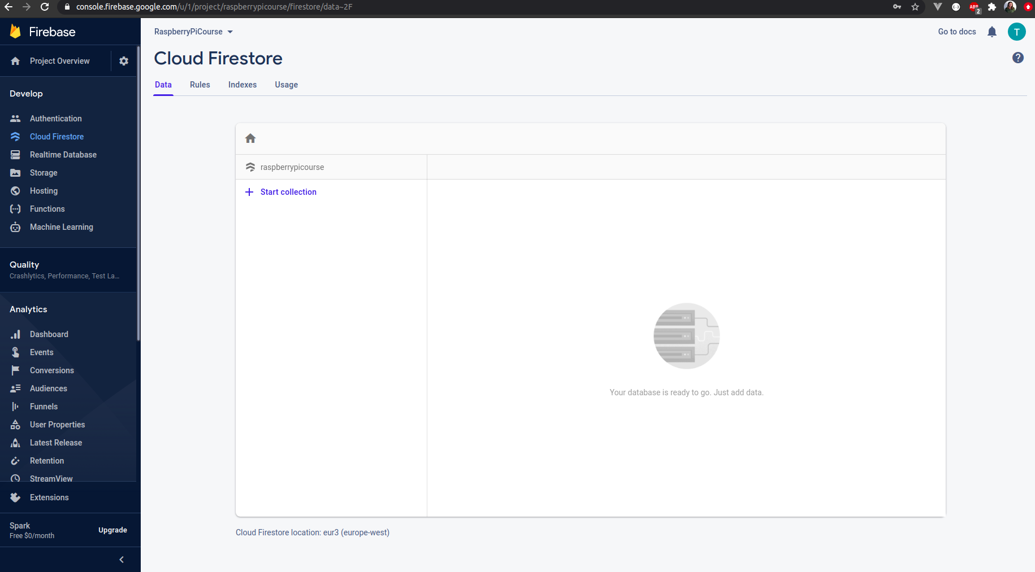
Тамара Митевска
Факултет за електротехника и информациски технологии

Slide 6
Задача 2
Креирај node.js express сервер на raspberry pi кој податоците ќе ги сочувува во Cloud Firestore база на податоци и ќе може да се справи со следниве барања:
/students – GET метод кој ќе врати HTML документ со листа од студенти
/students – POST метод кој ќе се користи за додавање на нови студенти (се проследува само име на студент како патаметар)
/students – PUT метод кој ќе се користи за изменување на веќе постоечки студент (се проследува id и ново име на студент како патаметри)
/students – DELETE метод кој ќе се користи за бришење на студент (се проследува само id на студент како патаметар)
Тамара Митевска
Факултет за електротехника и информациски технологии

Slide 7
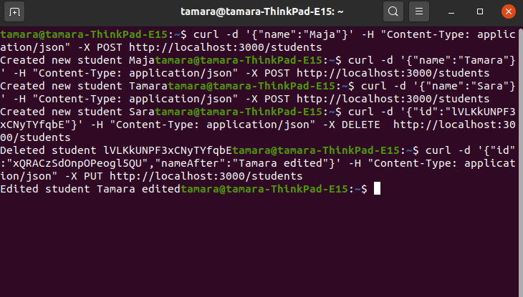
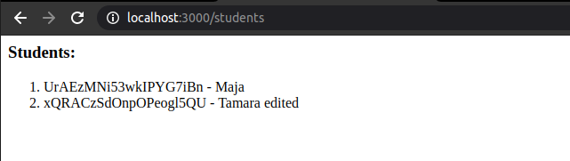
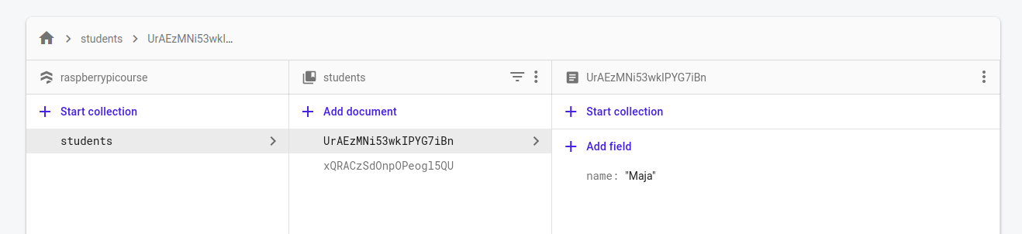
mkdir zadaca3
cd zadaca3
touch student.js
npm init
npm install express --save
npm install --save body-parser
npm install firebase-admin
Тамара Митевска
Факултет за електротехника и информациски технологии

Slide 8
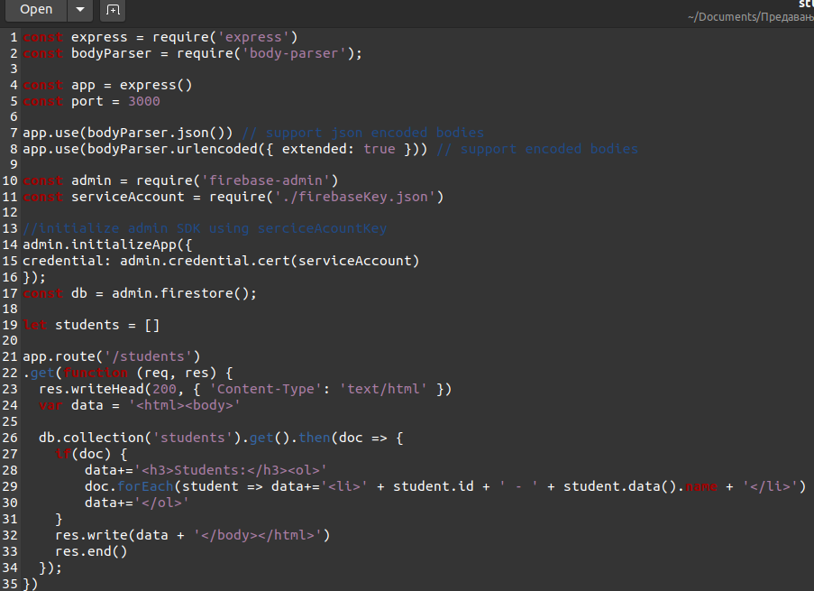
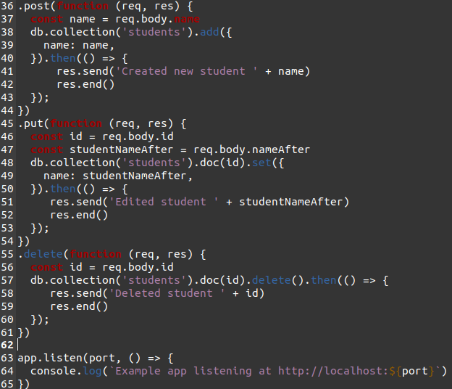
Тамара Митевска
Факултет за електротехника и информациски технологии

Slide 9
Задача 2
Креирај node.js express сервер на raspberry pi кој податоците ќе ги сочувува во Cloud Firestore база на податоци и ќе може да се справи со следниве барања:
/courses – GET метод кој ќе врати HTML документ со листа од курсеви
/courses – POST метод кој ќе се користи за додавање на нови курсеви (име на курс, почетен и краен датум како патаметри)
/courses/:id – PUT метод кој ќе се користи за изменување на веќе постоечки курс (се проследува име на курс, почетен и краен датум како патаметар)
/courses/:id – DELETE метод кој ќе се користи за бришење на курс
Тамара Митевска
Факултет за електротехника и информациски технологии

Slide 10

Прашања?
Тамара Митевска
Факултет за електротехника и информациски технологии

